Slide 1


Slide 2
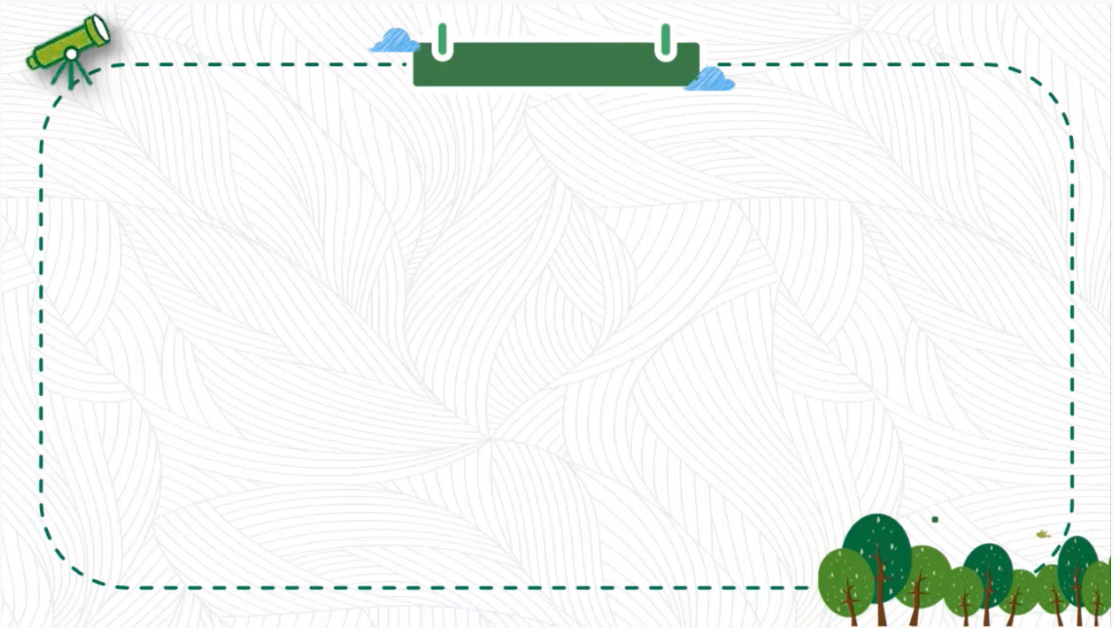

Bµi 24
LÀM QUEN VỚI PHÉP TRỪ, DẤU TRỪ

Slide 3


Slide 4
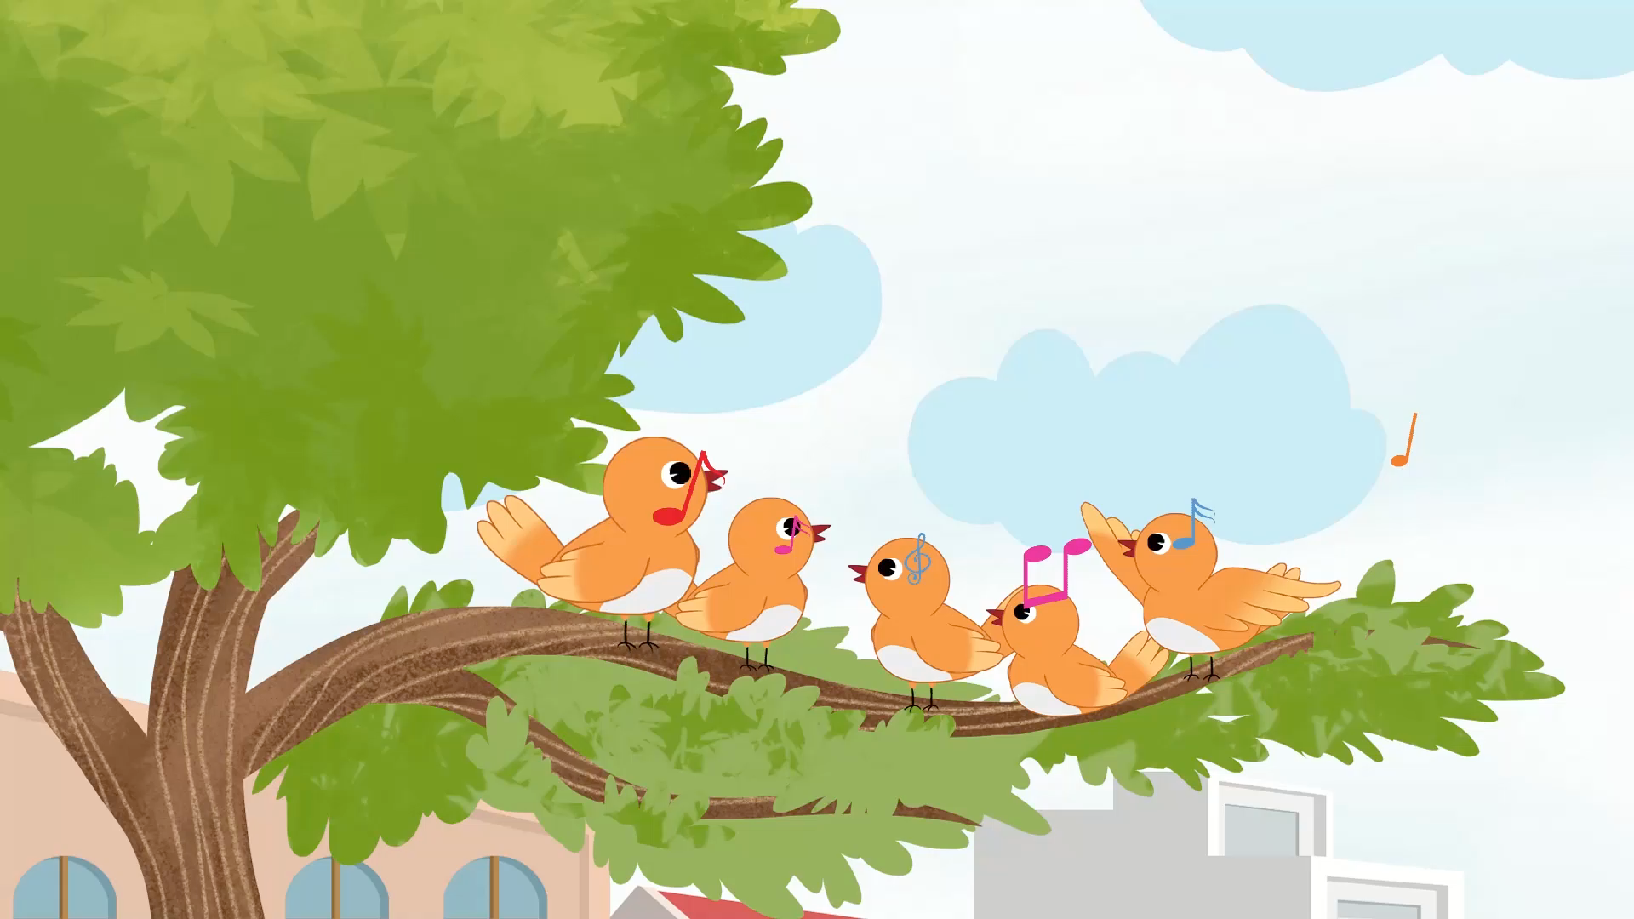

Slide 5



Slide 7


5
2
= 3

Slide 9


Slide 10


Slide 11

LUYỆN TẬP

Slide 12
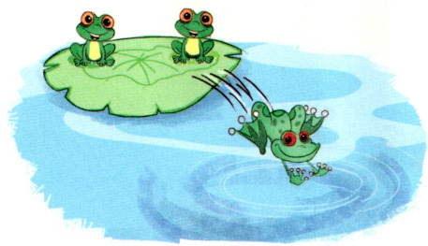

Bài 1: Số ?
3
-
1
=
4
-
2
=

Slide 13








Câu hỏi 1
Em hãy chọn phép tính phù hợp với hình sau:
A. 3 - 1 = 0
B. 3 - 1 = 1
C. 3 - 1 = 3
D. 3 - 1 = 2

Slide 14
Câu hỏi 2
Em hãy viết phép tính phù hợp với hình dưới đây.
A. 4 - 2 = 4
B. 4 - 2 = 3
C. 4 - 2 = 2
D. 4 - 2 = 1

Slide 15
Bài 1: Số ?
3
-
1
=
2
4
-
2
=
2

Slide 16


Bài 2: Nối phép tính thích hơp với mỗi tranh vẽ:
5 - 1
5 - 3

Slide 17
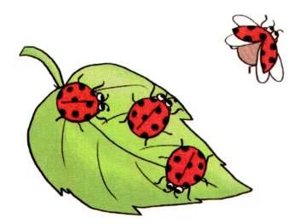
Bài 3: a) Viết phép tính thích hợp với mỗi tranh vẽ:
??
?
=
4
-
1
4
1
3
?

Slide 18
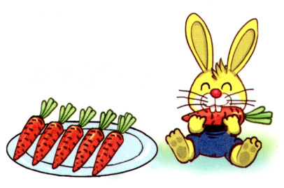
Bài 3:b) Viết phép tính thích hợp với mỗi tranh vẽ
?
=
6
-
1
6
1
?
5

Slide 19

Em hãy chia sẻ với bạn mình một số tình huống trong thực tế liên quan đến phép trừ.

Slide 20

Củng cố - dặn dò

Slide 21


Hẹn gặp lại các con vào tiết học ngày mai

